Slide 1


MEDIA MENGAJAR
BUPENA
UNTUK SD/MI KELAS 5
Notes:
Warna tulisan BUPENA disesuaikan dgn jenjang kelas

Slide 2



BAB
1
Permainan Invasi
A. Permainan Sepak Bola
Sepak bola termasuk permainan invasi.
Dalam permainan invasi, pemain menyerang ke daerah lawan untuk mendapatkan skor.

Slide 3



Slide 4


Slide 5



B. Permainan Bola Tangan
Pemain berusaha
memasukkan bola sebanyak-banyaknya ke gawang
lawan.

Slide 6

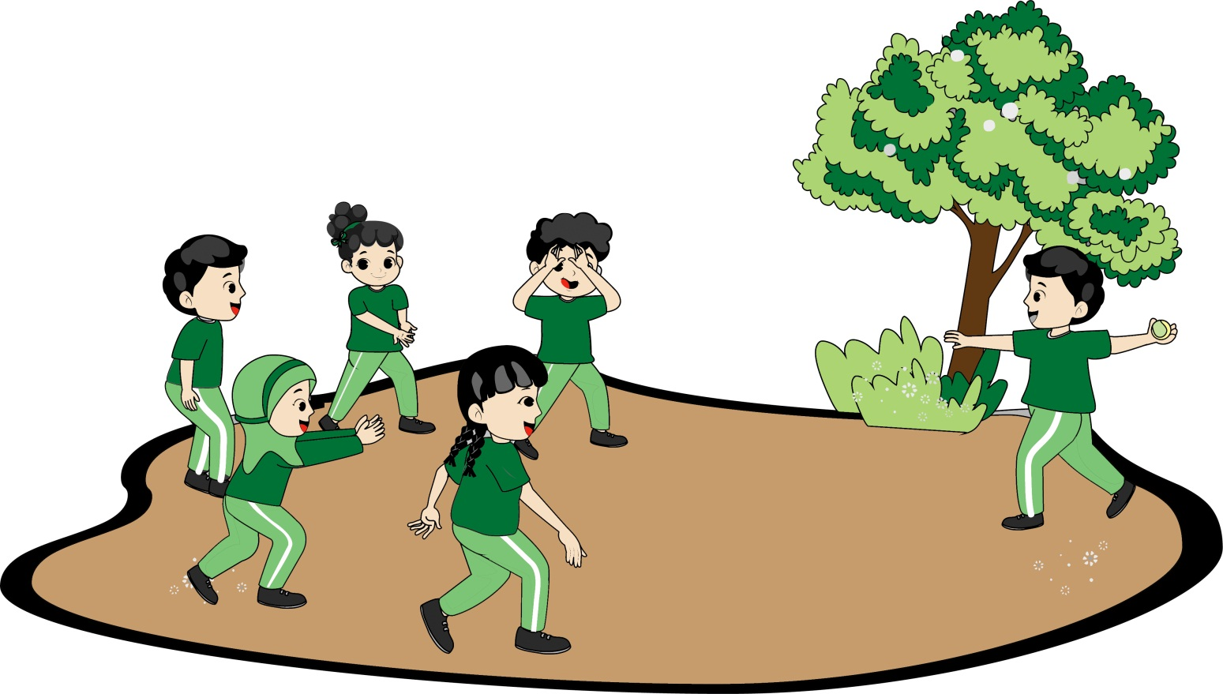

Teknik Dasar dalam Permainan Bola Tangan
Variasi Gerak Melempar Bola

Slide 7
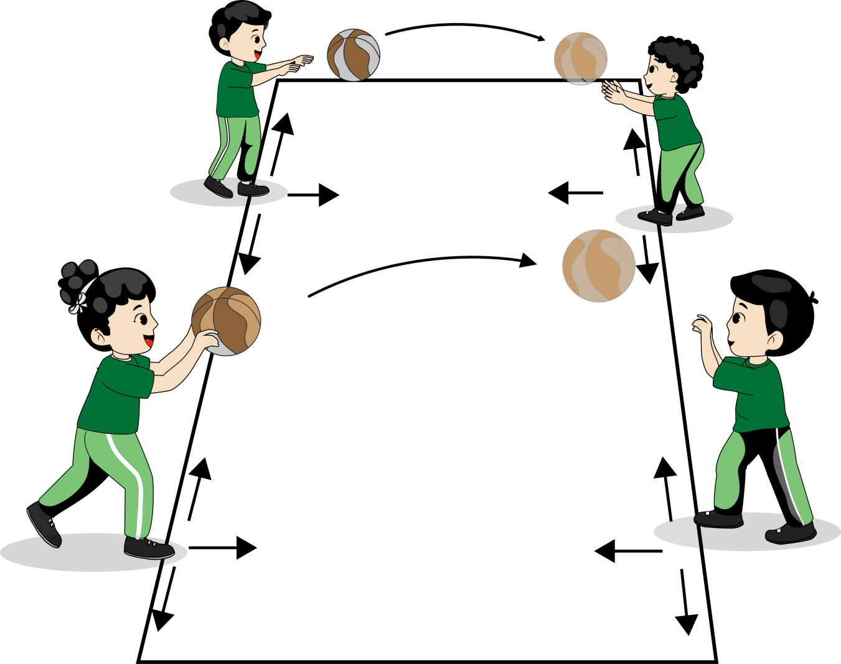
Variasi Gerak Menangkap Bola

Slide 8
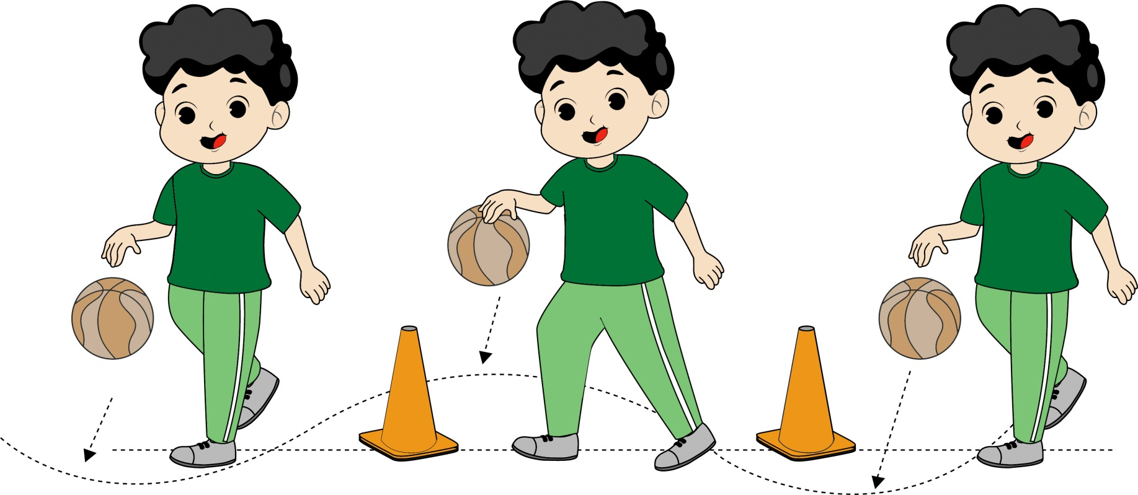
Variasi Gerak Menggiring Bola

